Slide 1
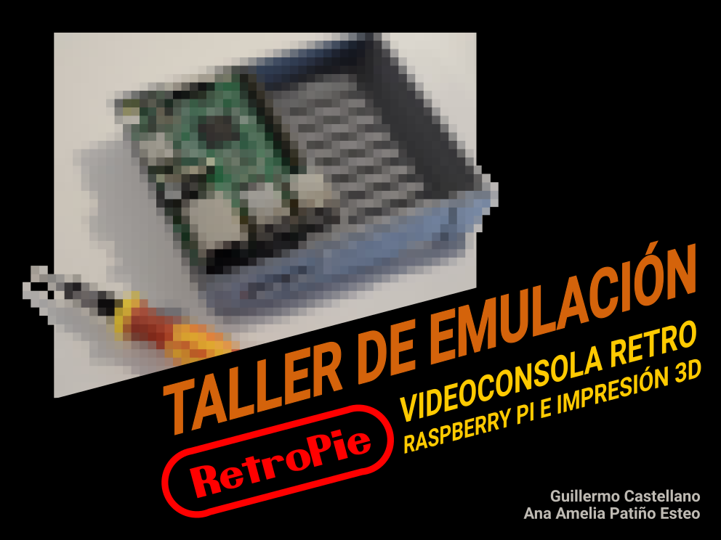

Slide 2

Licencia
Este trabajo está disponible bajo la Licencia Creative Commons Atribución-CompartirIgual 4.0.
Para ver una copia de la licencia, visita: https://creativecommons.org/licenses/by-sa/4.0/
https://github.com/guillearch/taller-emulacion/

Slide 3
Contenidos
Fundamentos teóricos de la emulación.
Raspberry Pi.
RetroPie.
Impresión 3D y videojuegos.
Emulación y propiedad intelectual.

Slide 4
¿Por qué emulamos?
El modelo de negocio de la industria de los videojuegos depende de la obsolescencia tecnológica (Farrand, 2012).
La explotación comercial de la moda retro desde 2012 hasta hoy tampoco asegura la conservación a largo plazo del software (NES Mini, SNES Mini, etc.).
Los videojuegos forman parte de nuestra historia cultural y deben ser objeto de estrategias de preservación digital que los salven de la obsolescencia tecnológica.

Slide 5
Estrategias de preservación digital
Clasificación de McDonough et al. (2010):
  Preservación del hardware.
  Emulación y virtualización.
  Migración.
  Restauración digital.
  Recreación.

Slide 6
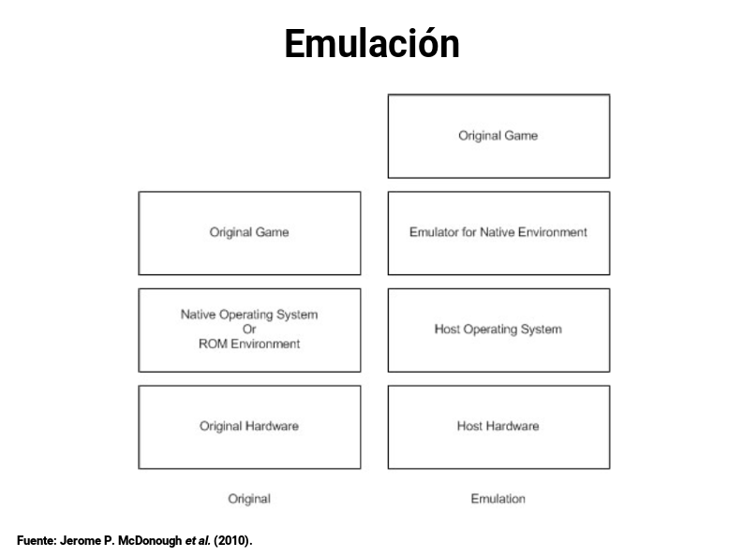

Slide 7
Requisitos de un buen sistema de emulación
Requisitos de McDonough et al. (2010):
  Basado en software libre.
  Actualizado.
  Documentado.
  Interfaz de usuario sencilla.
  Parametrizable.
  Fiel a la experiencia original.

Slide 8
Componentes de este sistema de emulación
Raspberry Pi 3 Modelo B.
Mando USB.
Cargador 5V 2.5A microUSB.
Tarjeta microUSB mínimo 8 GB.
Cable HDMI.
RetroPie.
Carcasa impresa en 3D.
Pantalla con conexión HDMI.

Slide 9
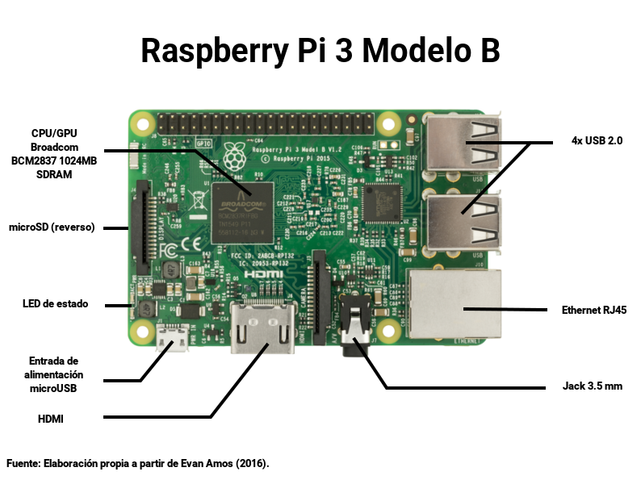

Slide 10
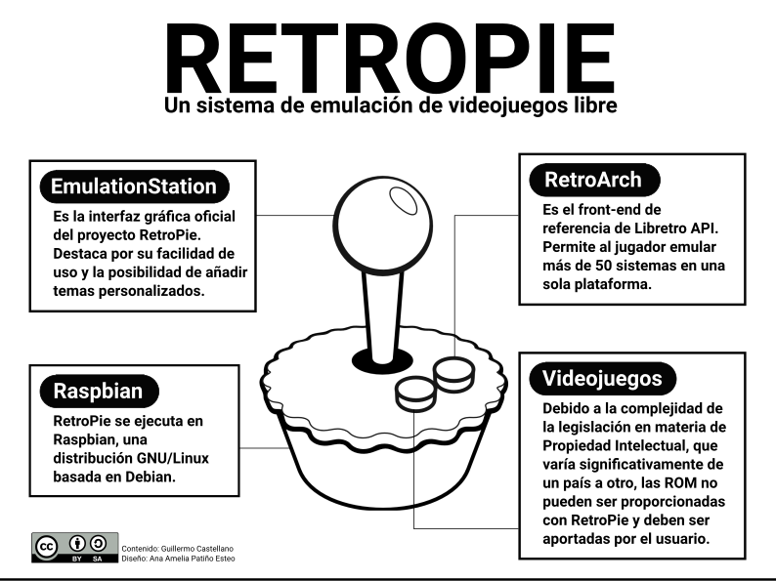

Slide 11
Qué es la impresión 3D
Conjunto de tecnologías que convierten bits a partículas.
Método más conocido: modelado por deposición fundida (MDF).
Materiales más comunes:
  ABS.
  PLA.

Slide 12
Proyecto RepRap
Fin en 2009 de la patente de Stratasys sobre el MDF.
Proyecto para abaratar los costes de la impresión 3D aplicando los principios del software libre.
Prusa i3: impresora 3D autorreplicable.

Slide 13
Impresión 3D y videojuegos
Importancia del “look and feel” (Guttenbrunner et al., 2010).
Tecnología muy económica.
Aplicaciones:
  Reparar el hardware original.
  Complemento a la emulación.

Slide 14
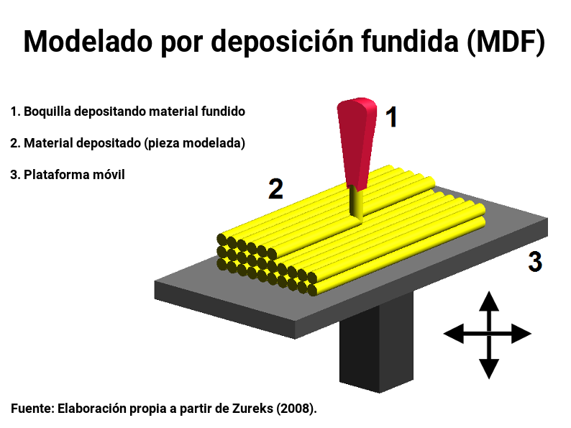

Slide 15
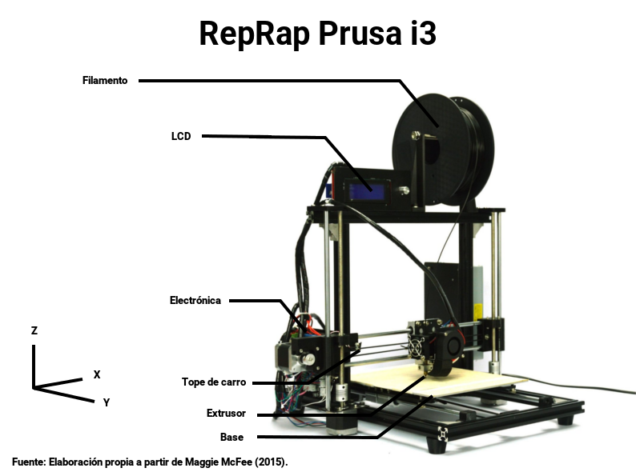

Slide 16
¿Es legal la emulación?
La ingeniería inversa es legal tanto en EEUU como en la UE.
Generar una ROM de un juego adquirido legalmente es legal.
No es legal la distribución ni la descarga de ROM de juegos protegidos por derechos de autor.
Excepción: bibliotecas, instituciones educativas, archivos y museos.

Slide 17
La emulación no es “piratería”
Adquirir la ROM de un juego fuera del circuito comercial (abandonware) no produce pérdidas económicas.
Si esperamos 70 años a que venza el copyright, hay riesgo de que se pierda para siempre el software.
Propuestas para reducir la duración de los derechos de autor a 15 años (Farrand, 2012).

Slide 18
Bibliografía
Farrand. “La emulación es la forma de adulación más sincera: videojuegos retro, distribución de ROM y derechos de autor.” vLex. (2012).
Guttenbrunner et al. “Keeping the game alive: evaluating strategies for the preservation of console video games.” International Journal of Digital Curation 5, 1 (2010).
McDonough et al. “Preserving Virtual Worlds Final Report.” 2010.

Slide 19
Más información
Proyecto RetroPie: https://retropie.org.uk/
Raspberry Pi Foundation: https://www.raspberrypi.org/
Proyecto RepRap: http://reprap.org/

Slide 20
